Slide 1
The Basic of Computer Graphics
นาย จรัญ เจียมทวีบุญ
นาย เจษฎาพร ศรีทับทิม
อาจารย์ สมเกียรติ วังศิริพิทักษ์ อาจารย์ที่ปรึกษา

Slide 2
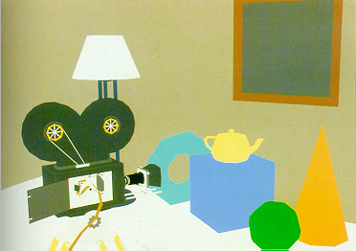

Illumination models
Ambient Light
Diffuse Reflection
Atmospheric Attenuation
Specular Reflection

Slide 3
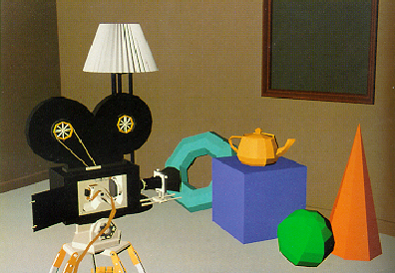

Shading Models for Polygons
Polygon Mesh Shading

Slide 4
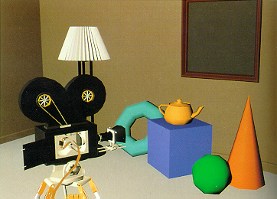
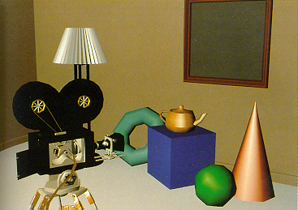

Gouraud Shading
Diffuse Reflection
Specular Reflection

Slide 5
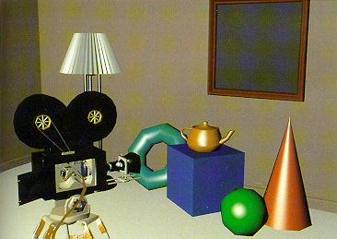

Phong Shading
Specular Reflection

Slide 6
Problems with Interpolated Shading
Polygonal silhouette
Orientation dependence
Problem at shared vertices
Unrepresentative vertex normals

Slide 7
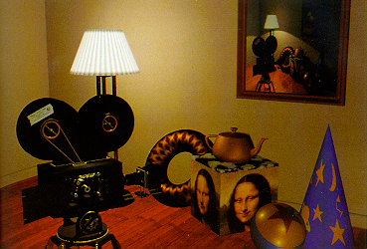

Surface Detail

Slide 8
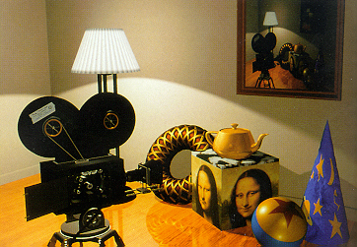

Interobject Reflections

Slide 9
Global Illumination Algorithm
Recursive Ray Tracing
Radiosity Method

Slide 10
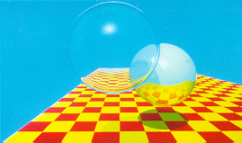
Recursive Ray Tracing

Slide 11
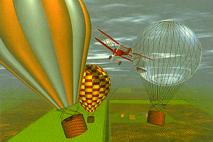

Slide 12
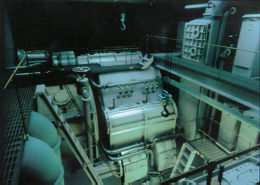
Radiosity Method

Slide 13
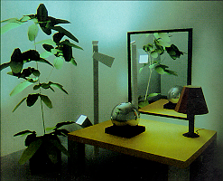

Slide 14
THE END

